Slide 1
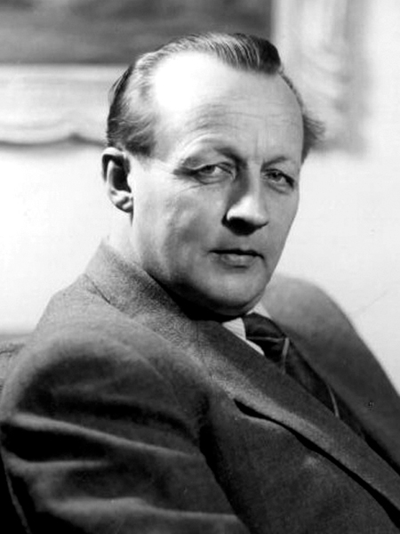
Mile Klopčič: Mary se predstavi

Slide 2
Detroit

Slide 3
vodenke
SPOMINI …

Slide 4
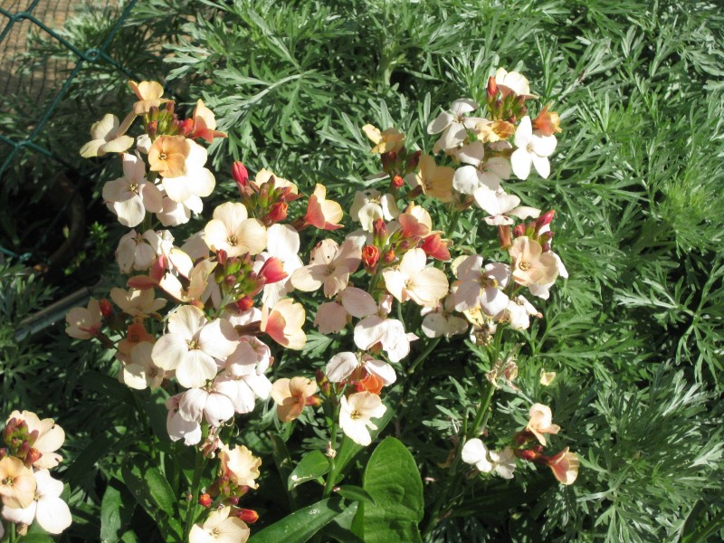
nageljni fajgelj
SPOMINI …

Slide 5
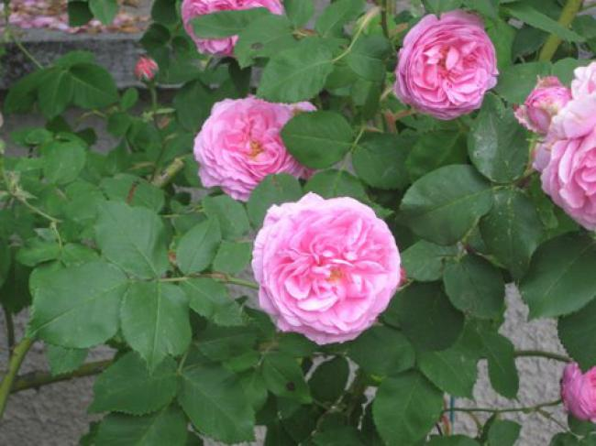
pasijonka gartroža/vrtnica
SPOMINI …

Slide 6
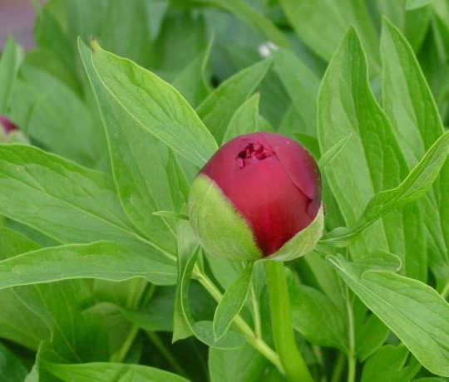
pušpan potonka
SPOMINI …

Slide 7
rezeda
SPOMINI …

Slide 8
Analiza besedila – vsebina
1. kitica: Mary pove nekaj splošnih podatkov o sebi: stara je 14 let in živi v Detroitu, a rojena je nekje ob Savi;
2. kitica: v nadaljevanju pove, da se svojega rojstnega kraja ne spominja;
3. in 4. kitica: Mary pripoveduje o materinem opisovanju domovine in rojstnega kraja, ki je idilično: dolina, majhno naselje pod goro, njive, mlini, lepota domačega cvetja;
5. kitica: morali so zapustiti domovino, da so se lahko preživeli = polje bilo je premajhno;
6. kitica: oče ne govori rad o svoji domovini, saj mu je težko pri srcu, Mary pa se spominja le tega, da so jo v domovini klicali Marica.

Slide 9
TEMA: izseljenstvo
MOTIVI: domotožje, spomin na rojstni kraj – idealizirana podoba domačega kraja
Gre za lirsko/izpovedno pesem – izpoveduje svoja čustva, spomine.
Prvoosebna izpovedovalka je Mary/Marica, saj pripoveduje o svojih spominih.

Slide 10
ZUNANJA ZGRADBA PESMI:
6 kitic
vsaka kitica ima 6 verzov/vrstic
rima se ponavlja, vendar ne gre za katero od stalnih oblik
RIMA:
kitica: stara – vara, Savi – pravi, izprašuj – tuj
kitica: zapustili – pozabili, priznam – poznam
kitica: lepo – goro, dolini – mlini, ležale – topotale …

Slide 11
PESNIŠKA SREDSTVA
STALNA BESEDNA ZVEZA: … odšel čez morje v svet … – oditi v Ameriko
OKRASNI PRIDEVEK:
rodnih krajev, naselju majhnem, majhnih oknih
POOSEBITEV/PERSONIFIKACIJA: je vabil vonj rezede, spomin ne vara …

